Slide 1


Slide 2

Здравствуйте, ребята!
Я рада новой встрече с вами!

Slide 3
Найдите тему нашего урока на стр. 17 учебника. Чему мы будем учиться на уроке?

Slide 4

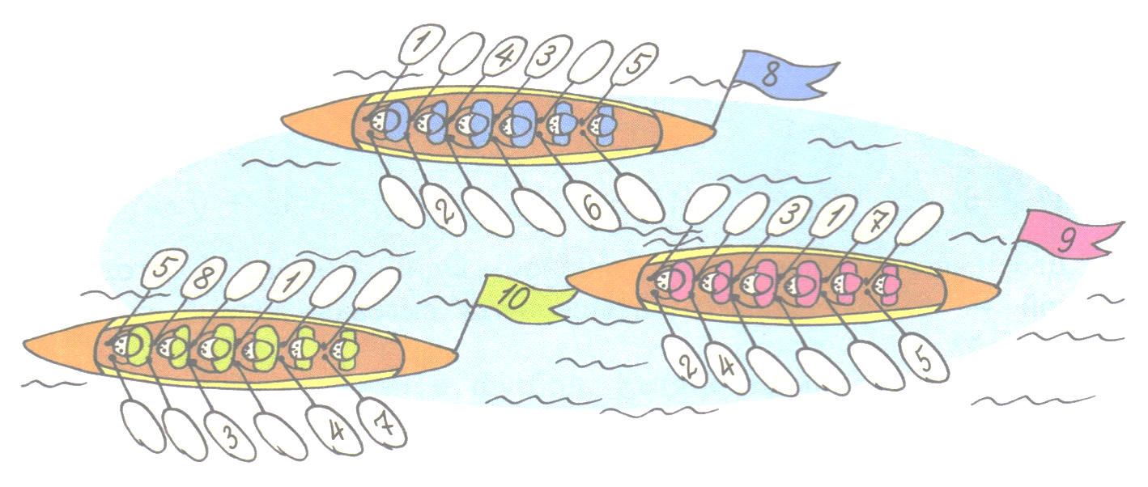
  Что нужно сделать в этом задании?
  Что нужно сделать в этом задании?

Slide 5
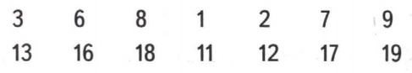
  Чем интересны эти числа?

Slide 6
  А что изменится, если в выражение поставить скобки?
  Мы уже знаем, что действия в выражении выполняются по порядку, слева направо.
  Действия в скобках выполняются в первую очередь!
5 + 2 + 1 =
8 - 3 + 4 =
5 + (2 + 1) =
8 - (3 + 4) =

Slide 7
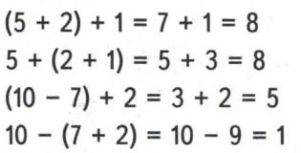
  Действия в скобках выполняются в первую очередь!

Slide 8
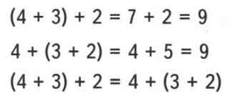
  Действия в скобках выполняются в первую очередь!

Slide 9
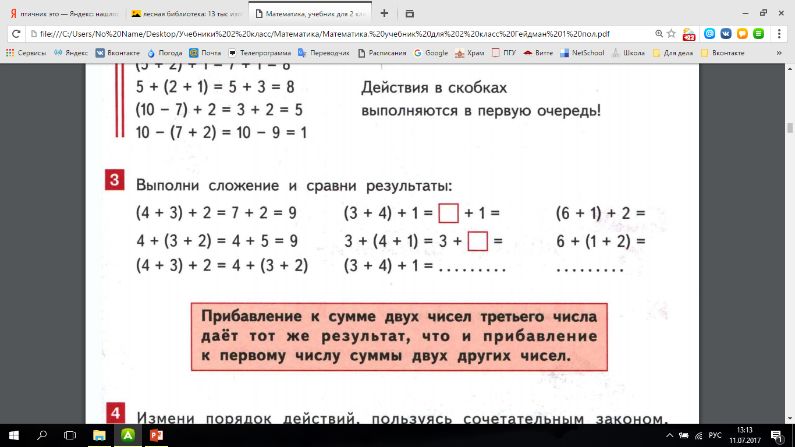
  Действия в скобках выполняются в первую очередь!

Slide 10
  Кто догадался, какое правило здесь работает?
  Действия в скобках выполняются в первую очередь!

Slide 11
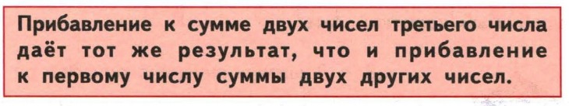
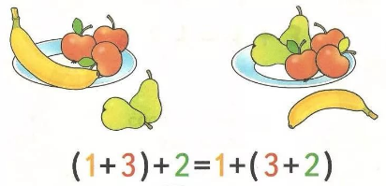
  Это правило называется
  сочетательный закон сложения.

Slide 12


Slide 13

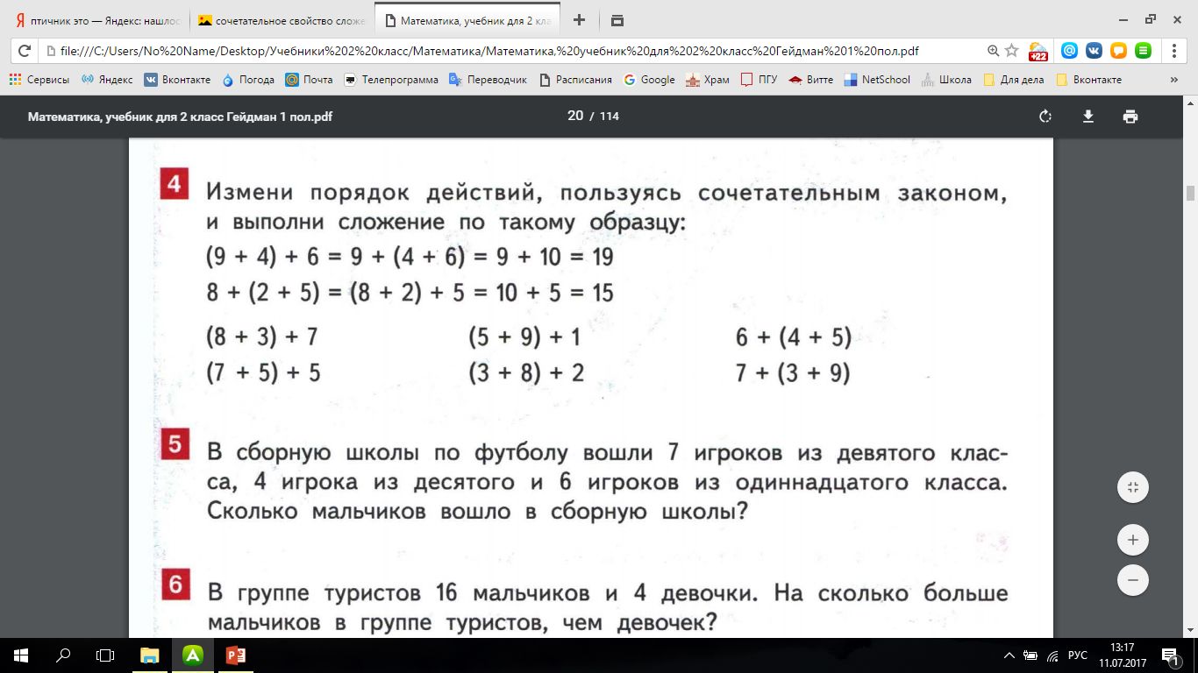
  Потренируемся использовать
  сочетательный закон сложения.

Slide 14
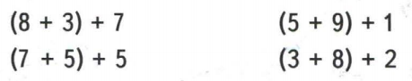

Slide 15
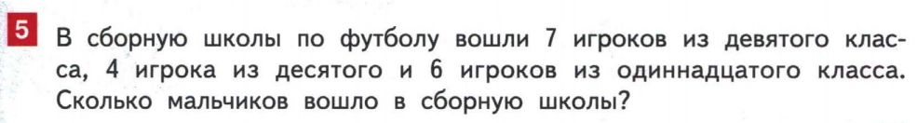
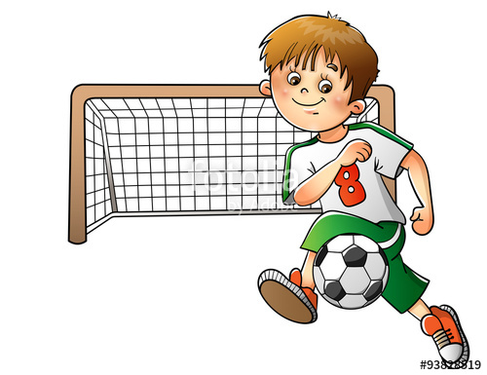

Slide 16
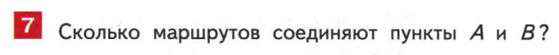


Slide 17

  Давайте вспомним, чему мы учились сегодня на уроке.
  Что показалось немного трудным?
  Спасибо за урок!
  До новых встреч!
  Что вам особенно понравилось?

Slide 18





